Slide 1

EK 算 法
主讲老师：陈小玉
著作：《趣学算法》《趣学数据结构》
《算法训练营：海量图解+竞赛刷题》（入门篇、进阶篇）

Slide 2
最大网络流
第2页
无论是电网、水管网、交通运输网，还是其他的一些网络，都有一个共同点：网络传输都有方向和容量。设有向带权图G=（V，E），V={s，v₁，v₂，v₃，…，t}。在图G中有两个特殊的点s和t，s称为源点，t称为汇点。图中各边的方向表示允许的流向，边上的权值表示该边允许通过的最大可能流量cap，且cap≥0，称为边的容量。而且如果边集合E含有一条边（u，v），必然不存在反方向的边（v，u），称这样的有向带权图为网络。

Slide 3
最大网络流
第3页
网络是一个有向带权图，包含一个源点和一个汇点，没有反平行边。
一家郑州电子产品制造公司要把一批货物从工厂（s）运往北京仓库（t），找到一家货运代理公司，代理公司安排了若干货车和运输线路，中间要经过若干个城市，边上的数值代表两个城市之间每天最多运送的产品数量。

Slide 4
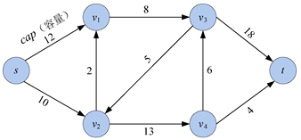
最大网络流
第4页

Slide 5

最大网络流
第5页
一个地下水管网络，我们看不到水在地下管道内是怎么流动的，但是知道从进水口流进去多少水，就从出水口流出来多少水。

Slide 6
最大网络流
第6页
网络流：网络流即网络上的流，是定义在网络边集E上的一个非负函数flow={flow(u，v)}，flow(u，v)是边上的流量。
可行流：满足以下两个性质的网络流flow称为可行流。
（1）容量约束
每个管道的实际流量flow不能超过该管道的最大容量cap。
（2）流量守恒
除了源点s和汇点t之外，所有内部结点流入量等于流出量。

Slide 7

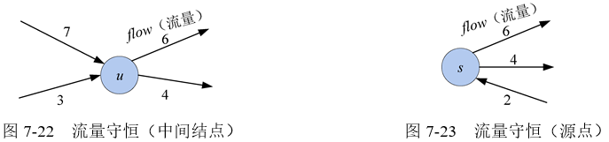
最大网络流
第7页
· 源点s
源点主要是流出，但也有可能流入，例如货物运出后检测出一些不合格产品需要返厂，对源点来说就是流入量。因此，源点的净输出值f=流出量之和−流入量之和。即：

Slide 8

最大网络流
第8页
· 汇点t
汇点主要是流入，但也有可能流出，例如货物到达仓库后检测出一些不合格产品需要返厂，对汇点来说是流出量。因此，汇点的净输入值f=流入量之和−流出量之和。即：
注意：对于一个网络可行流flow，净输出等于净输入，流量守恒。

Slide 9
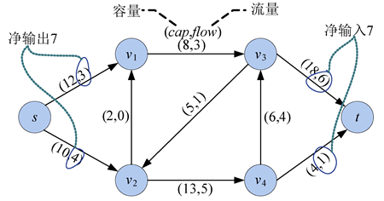
最大网络流
第9页

Slide 10
最大网络流
第10页
网络最大流：在满足容量约束和流量守恒的前提下，在流网络中找到一个净输出最大的网络流。
1957年，Ford和Fullkerson提出了求解网络最大流的方法。该方法的基本思想是在残余网络中找可增广路，然后在实流网络中沿可增广路增流，直到不存在可增广路为止。

Slide 11
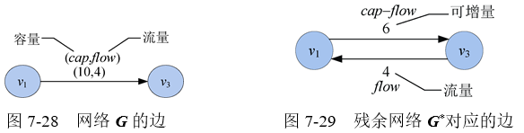
最大网络流
第11页
残余网络:每个网络G及其上的一个流flow，都对应一个残余网络G*。G*和G结点集相同，而网络G中的每条边对应G*中的一条边或两条边。在残余网络中，与网络边对应的同向边是可增量（即还可以增加多少流量），反向边是实际流量。

Slide 12
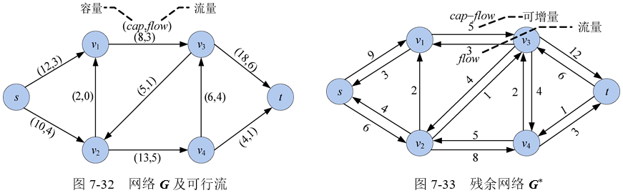
最大网络流
第12页

Slide 13
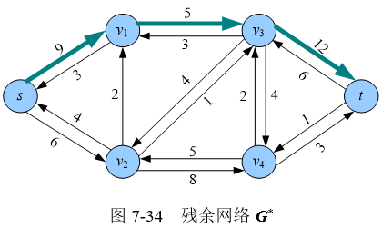
最大网络流
第13页
可增广路是残余网络G*中一条从源点s到汇点t的简单路径。
例如：s—v₁—v₃—t就是一条可增广路，如图所示。

Slide 14
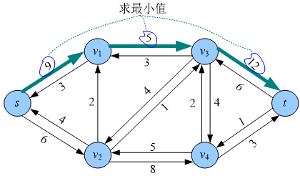
最大网络流
第14页
可增广量是指在可增广路p上每条边可以增加的流量最小值d。

Slide 15
最大网络流
第15页
可增广路增流
增流操作分为两个过程：一是在实流网络中增流，二是在残余网络中减流。因为残余网络中可增广路上的边值表示可增量，在实流网络中流量增加了，那么可增量就少了。
实流网络增流：可增广路上同向边增加流量d，反向边减少流量d。
残余网络减流：可增广路上同向边减少流量d，反向边增加流量d。

Slide 16
最大网络流
第16页
增广路定理：设flow是网络G的一个可行流，如果不存在从源点s到汇点t关于flow的可增广路p，则flow是G的一个最大流。
增广路算法的基本思想是在残余网络中找到可增广路，然后在实流网络中沿可增广路增流，在残余网络中沿可增广路减流；继续在残余网络中找可增广路，直到不存在可增广路为止。此时，实流网络中的可行流就是所求的最大流。

Slide 17
EK算法
第17页
最短增广路算法
如何找到一条可增广路呢？仁者见仁，智者见智。可以设置最大容量优先，也可以是最短路径（广度优先）优先。Edmonds-Karp算法就是以广度优先的增广路算法，又称为最短增广路算法（Shortest Augument Path，SAP）。

Slide 18
EK算法
第18页
最短增广路算法步骤：
（1）初始化可行流flow为零流，vis[]数组为false，pre[]数组为−1。
（2）令vis[s]=true，s加入队列q。
（3）如果队列不空，继续下一步，否则算法结束，返回最大流。
（4）队头元素new出队，在残余网络中检查new的所有邻接点i。如果未被访问，则访问之，令vis[i]=true，pre[i]=new；如果i=t，说明已到达汇点，找到一条可增广路，转向第（5）步；否则结点i加入队列q，转向第（3）步。
（5）从汇点开始，通过前驱数组pre[]，逆向找可增广路上每条边值的最小值，即可增量d。
（6）在实流网络中增流，在残余网络中减流，Maxflow+=d，转向第（2）步。

Slide 19
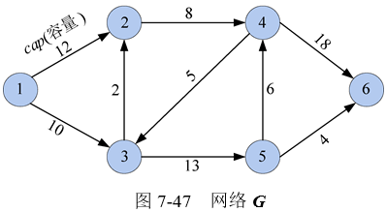
EK算法
第19页
使用最短增广路算法求解下图网络最大流。

Slide 20
EK算法
第20页
（1）时间复杂度：从算法描述中可以看出，找到一条可增广路的时间是O(E)，最多会执行O(VE)次，因为关键边的总数为O(VE)（见《趣学算法》附录I）。因此总的时间复杂度为O(VE²)，其中，V为结点个数，E为边的数量。
（2）空间复杂度：使用了一个二维数组表示实流网络，因此空间复杂度为O(V²）。

